Slide 1
嘉義美食製備課程教材
方塊酥製作
112年度西點烘焙製作實習教材研發社群成果

Slide 2
製作前準備
人員準備
器具準備
方塊酥製作
油酥製作
油皮製作
成品包裝
成品冷卻
包裝
清潔與收納
丹麥機清潔與收納
場地清潔
食品材料準備
三桿三折
整形
切片
烤焙
器具清潔與收納

Slide 3
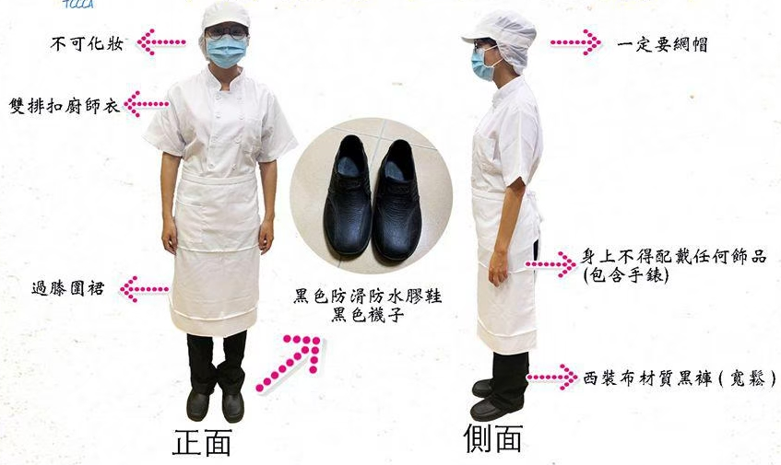
製作前準備
合宜服裝
衛生清潔
須將頭髮包住
長度及膝的圍裙
長褲
穿襪和包腳的鞋子
戴口罩
使用肥皂清潔雙手

Slide 4
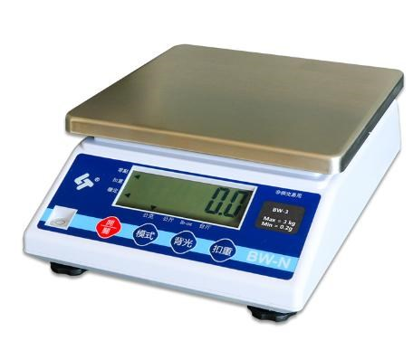
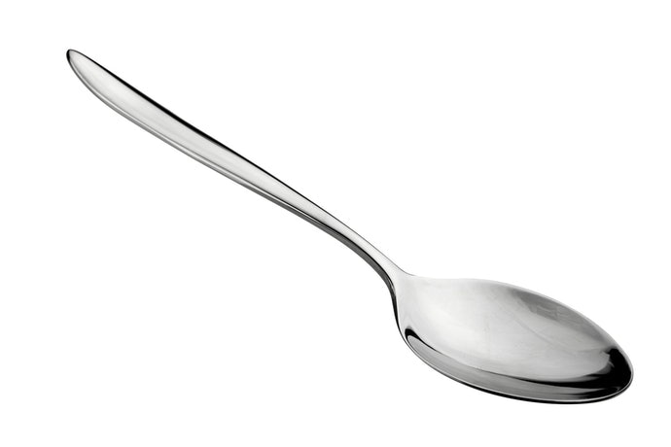
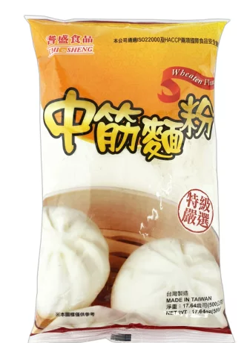
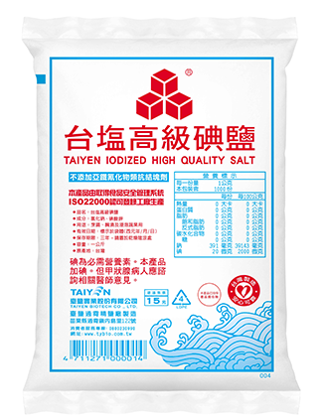
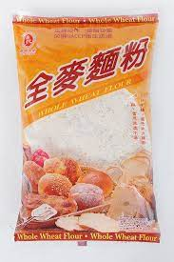
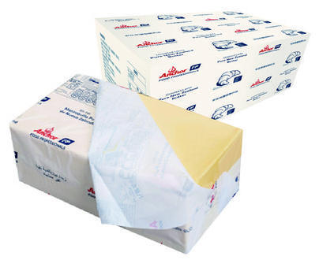
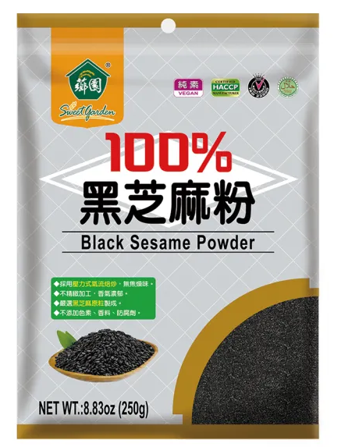
製作前準備
測量備料
衛生清潔
器具:料理秤、容器
容器和餐具先清潔擦乾
油皮:中粉、全麥麵粉、砂糖、鹽、發酵奶油
油酥:低粉、熟黑芝麻粉、熟黑芝麻、砂糖、發酵奶油
使用餐具舀取材料

Slide 5
方塊酥製作
原味方塊酥:
尺寸:3＊3 約 120 塊
測量備料:
小撇步
相同顏色的材料可以秤在一起
發酵奶油前一夜放常溫會較好打發
此配方使用桌上型攪拌器,若要用落地大型攪拌器,要 4倍的量
油酥配方(單位公克):
砂糖 100
發酵奶油 200
低粉(過篩) 330
熟黑芝麻粉 30
熟黑芝麻 30
油皮配方(單位公克):
中粉 175
全麥麵粉 25
砂糖 30
鹽 2
發酵奶油 25
水 110

Slide 6
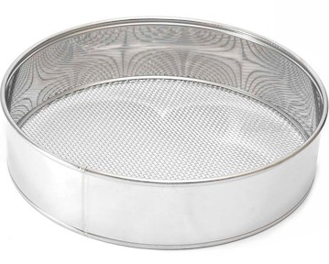
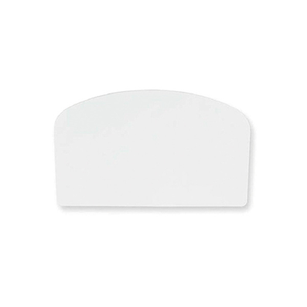
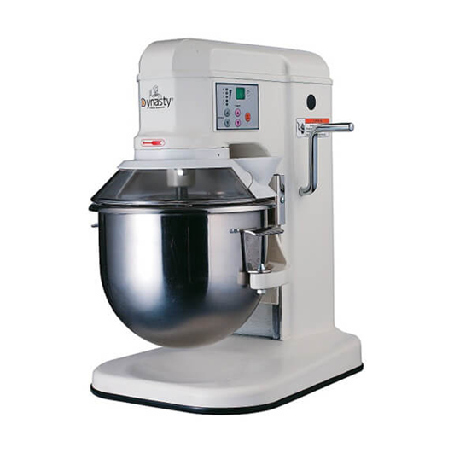
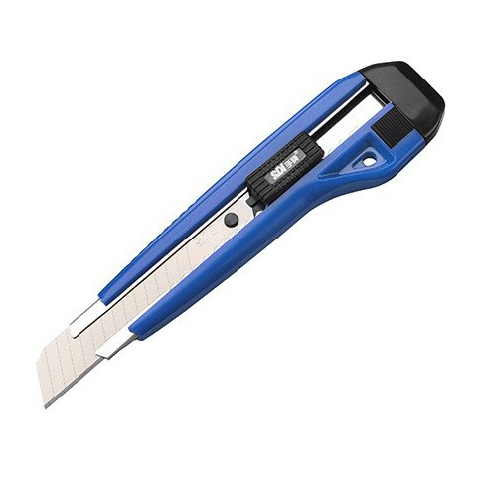
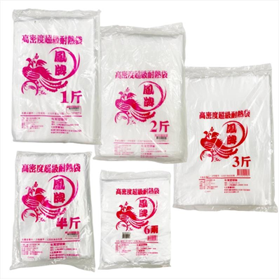
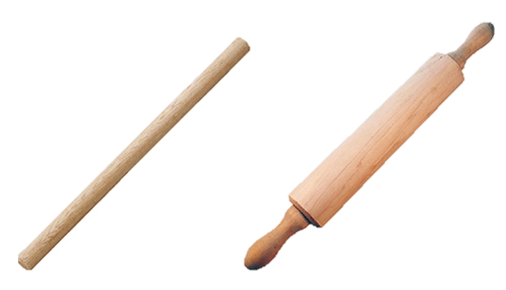
製作前準備
油皮、油酥
衛生清潔
器具:缸盆、篩網、攪拌機、保鮮塑膠袋、塑膠刮板、擀麵棍、剪刀或刀片(剪塑膠袋)
容器和餐具先清潔擦乾
使用餐具舀取材料

Slide 7
方塊酥製作
1. 粉類(中粉、全麥麵粉、砂糖、鹽)入鋼盆,用槳狀攪拌器1速將材料混合均勻。
2.加水,用1速續打到粉不會飛,改2速攪打成團、筋性稍有展現。
3.加發酵奶油,改1速攪打至麵團與油脂充分融合在一起(中途要刮缸),攪打至三光(缸盆光、槳壯器光、麵團光)起缸。
4.滾圓放入塑膠袋,鬆弛15-20分鐘。
油皮製作步驟:
操作影片
小撇步
槳狀攪拌器和粉類一起放進攪拌缸中再鎖入攪拌機
使用塑膠刮刀刮缸、集中麵團
發酵奶油切小塊

Slide 8
方塊酥製作
1. 奶油加砂糖入鋼盆,用槳狀攪拌器，用1速攪打到摸不到細砂顆粒
2.加入粉類(低粉、熟黑芝麻粉、熟黑芝麻)用1速續打到成團起缸(中間刮缸)
3.加發酵奶油,改1速攪打至麵團與油脂充分融合在一起(中途要刮缸),攪打至三光(缸盆光、槳狀攪拌器光、麵團光)起缸。
4.放入塑膠袋,視軟硬程度冷藏。
油酥製作步驟:
(糖油拌合法)
操作影片
小撇步
槳狀攪拌器和材料一起放進攪拌缸中再鎖入攪拌機
使用塑膠刮刀刮缸、集中麵團
發酵奶油切小塊
油皮、油酥的硬度要一致,因此若油酥太軟,可先冷藏

Slide 9
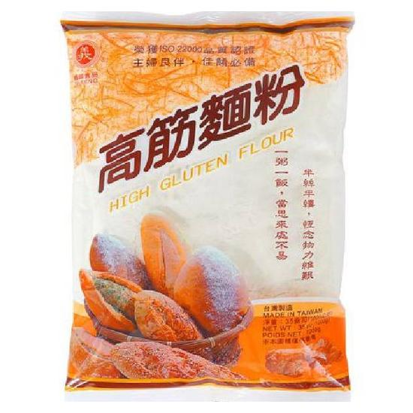
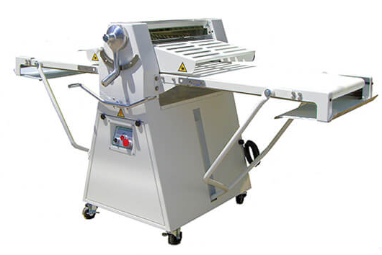
製作前準備
三桿三折、整形
衛生清潔
器具:丹麥機、擀麵棍、塑膠袋
丹麥機使用專用抹布擦拭
材料:手粉
製作前使用肥皂洗手並擦乾

Slide 10
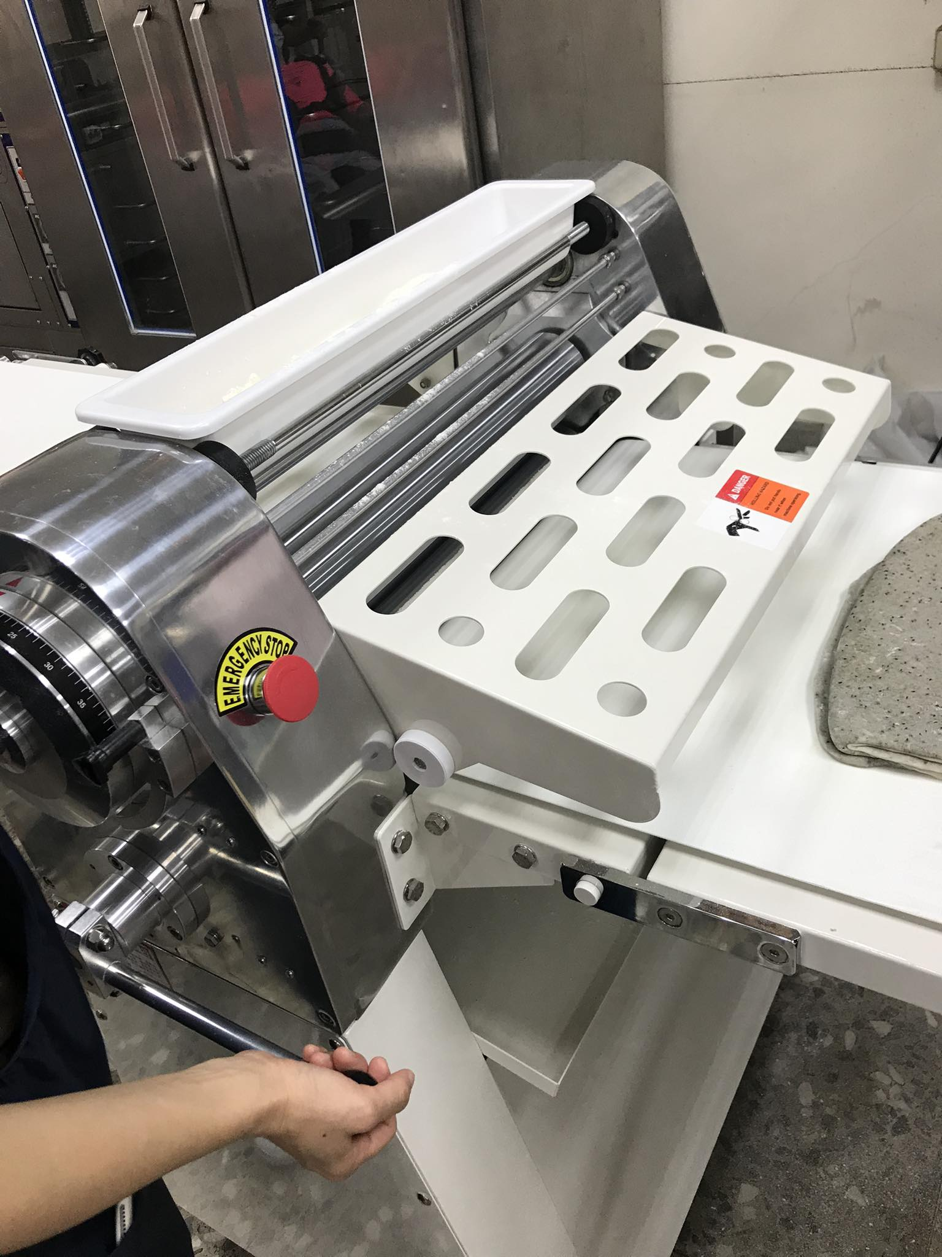
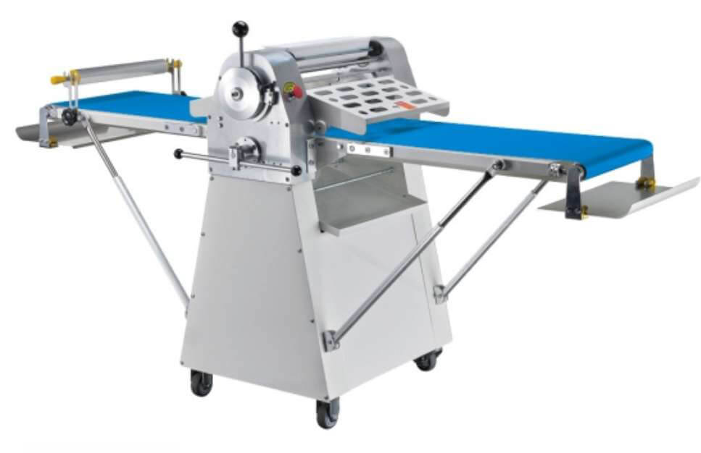
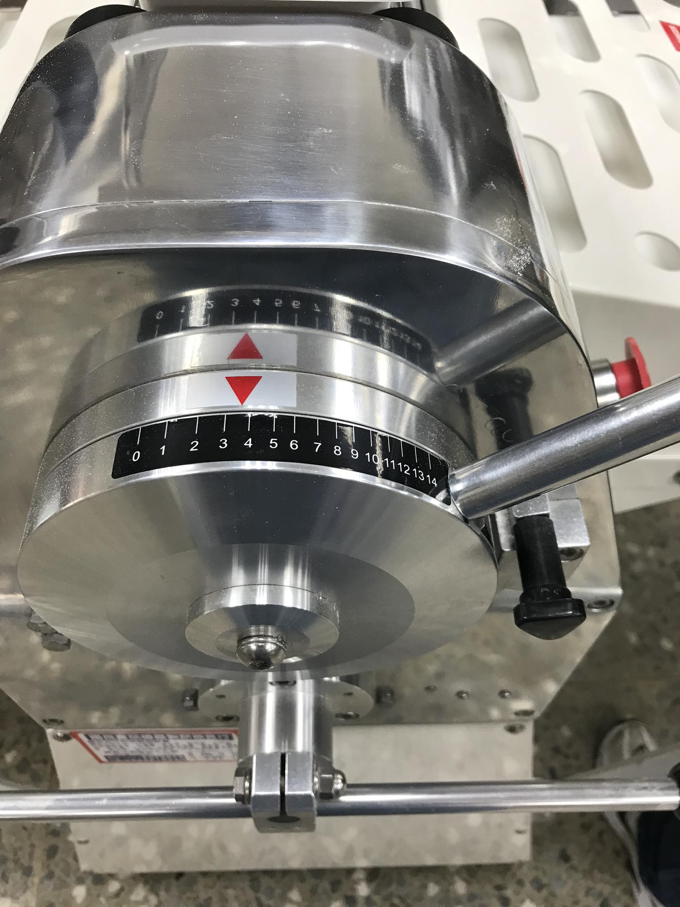
方塊酥製作
安全鈕:
按下時機器停止運轉
認識丹麥機:
安全裝置:
掀蓋時機器停止運轉
小撇步
不使用丹麥機時，使用安全裝置能避免運轉
麵團表面稍有油脂感就要撒手粉,若麵團捲入轉軸會很難清
厚度顯示盤:
單位1mm

Slide 11
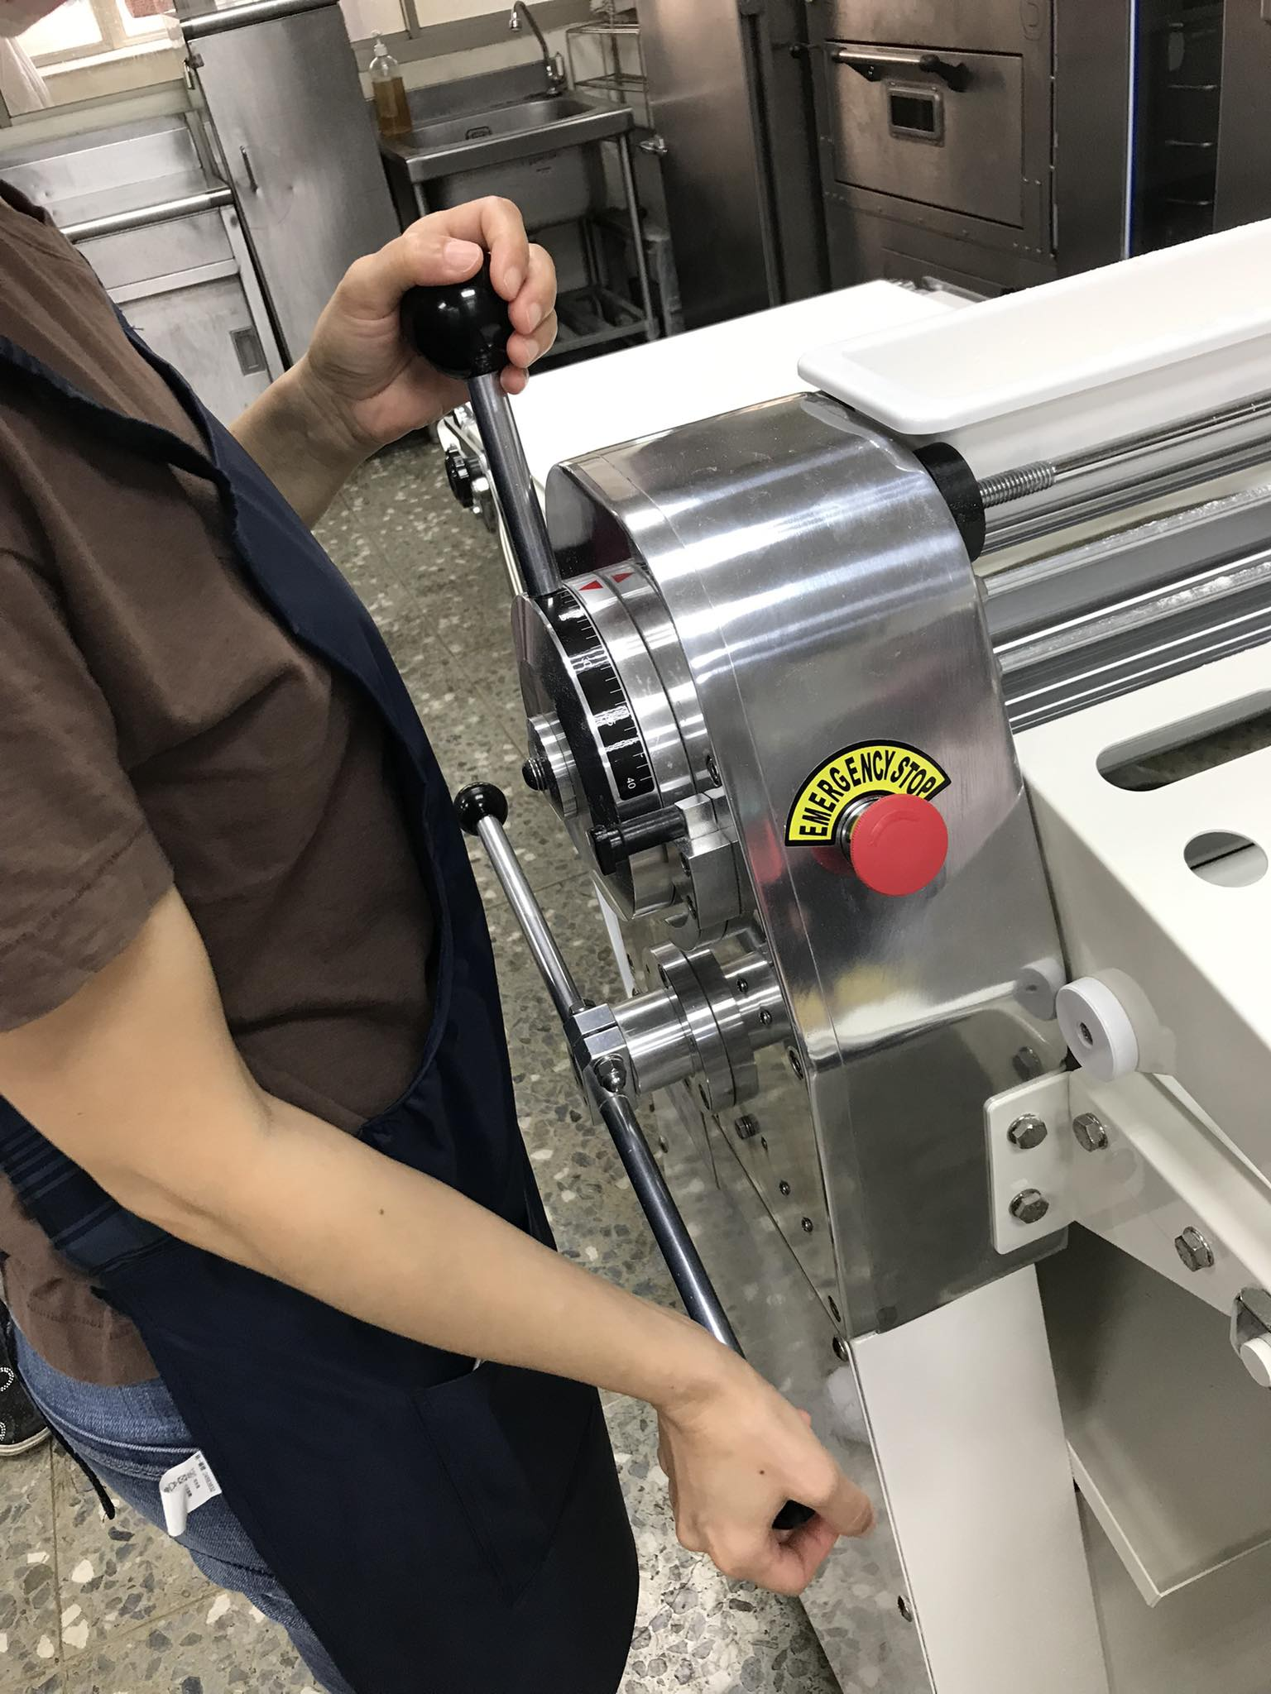
方塊酥製作
左手控制厚度操作桿，
移動控制輾壓麵團的厚度
丹麥機操作說明:
操作影片
小撇步
不使用丹麥機時，使用安全裝置能避免運轉
麵團表面稍有油脂感就要撒手粉,若麵團捲入轉軸會很難清
右手控制方向操作桿，
移動控制麵團向左或向右輾壓

Slide 12
方塊酥製作
1. 油皮用擀麵棍桿成和油酥一樣大小,鬆弛10分鐘。
2.油皮稍灑粉取出,用丹麥機壓得比油酥大些(厚度約6 -> 4),包入油酥並用擀麵棍壓出空氣,灑手粉抹勻
3.第一桿:
厚度16->13翻面轉向,灑手粉(輾壓至麵團寬約25公分)
厚度->4(輾壓至麵團寬24公分*長75公分),接合面朝上;
開口朝機器運作方向
第一折:接口折在裡面,將邊緣整形對齊,靜置鬆弛10-15分鐘(蓋塑膠袋)
4.第二桿+第二折+鬆弛(操作同上)
5.第三桿+第三折+鬆弛(操作同上)
三桿三折步驟:
操作影片
小撇步
不使用丹麥機時，使用安全裝置能避免運轉
麵團表面稍有油脂感就要撒手粉,若麵團捲入轉軸會很難清

Slide 13
方塊酥製作
油皮
輾壓變大
油皮
左右折入包起油酥
油皮
放上油酥
油皮包油酥
油酥
三桿三折圖示:
操作影片
小撇步
不使用丹麥機時，使用安全裝置能避免運轉
麵團表面稍有油脂感就要撒手粉,若麵團捲入轉軸會很難清
鬆弛能避免麵團破裂
油皮包油酥
輾壓變大
油皮包油酥
蓋塑膠袋鬆弛
第一折
於1/3處左右向內折

Slide 14
方塊酥製作
第一折
輾壓變大
三桿三折圖示:
第二折
蓋塑膠袋鬆弛
於1/3處左右向內折
小撇步
不使用丹麥機時，使用安全裝置能避免運轉
麵團表面稍有油脂感就要撒手粉,若麵團捲入轉軸會很難清
鬆弛能避免麵團破裂
第二折
輾壓變大
蓋塑膠袋鬆弛
於1/3處左右向內折
第三折

Slide 15
方塊酥製作
1. 麵團桿成寬度約 27 公分,因桿的過程還會縮。
2.麵團接合朝下,開口朝機器運作方向，
調整厚度14->8 ，翻面轉向反覆輾壓，
重複灑手粉輾壓，厚度漸次到4.5
輾壓至麵糰大小約寬 25 公分*長 57 公分。
整形步驟:
操作影片
小撇步
不使用丹麥機時，使用安全裝置能避免運轉
麵團表面稍有油脂感就要撒手粉,若麵團捲入轉軸會很難清

Slide 16
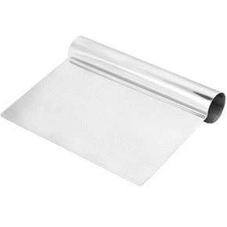
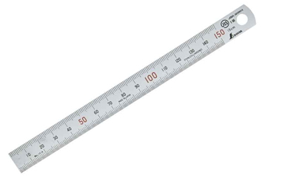
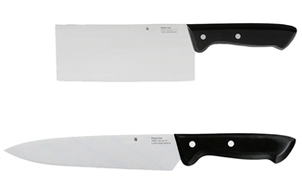
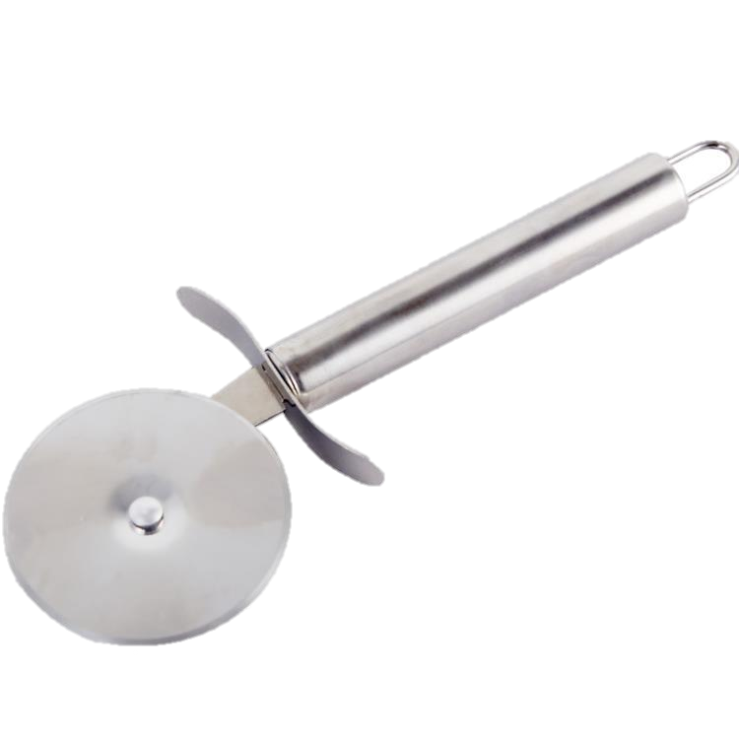
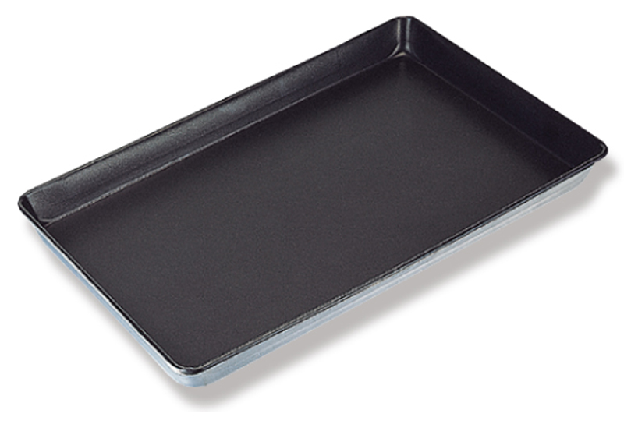
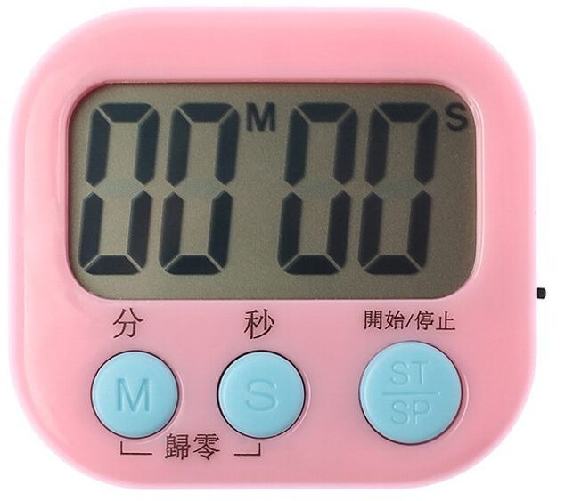
製作前準備
切片、烤焙
衛生清潔
器具:鐵尺、切麵刀或菜刀、烤盤、計時器
器具先清潔擦乾
製作前使用肥皂洗手並擦乾

Slide 17
方塊酥製作
1. 烤箱預熱上火 180/下火 160
2.使用切麵刀或其他刀具切成每片 3*3 的尺寸
3. 入爐烤15 分鐘,調頭 10 分鐘,關火再悶 5 分鐘
切片、烤焙步驟:
操作影片
小撇步
使用鐵尺量測輔助
切剩的麵團可集中烤熟避免浪費
切好即可排列於烤盤中

Slide 18
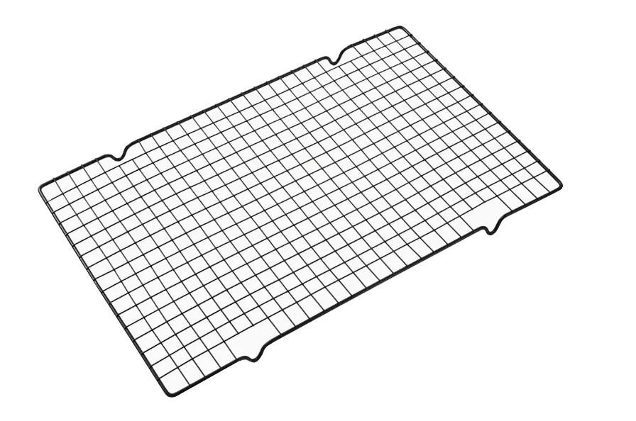
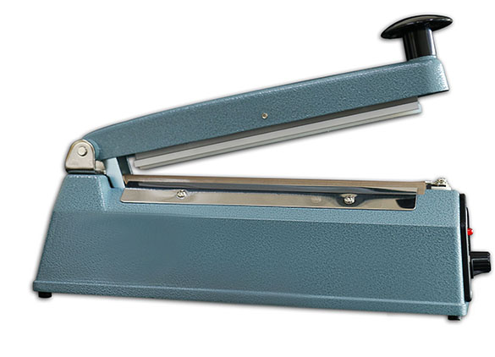
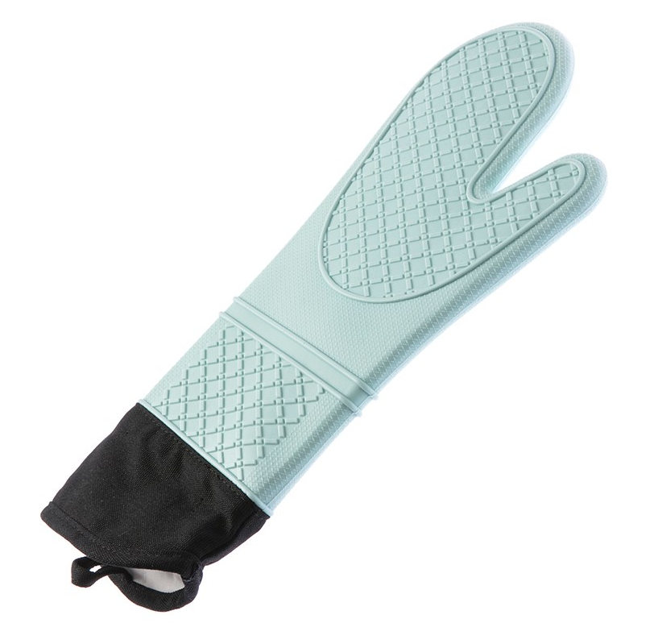
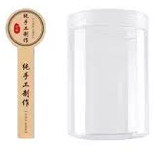
製作前準備
食品包裝
衛生清潔
器具:隔熱手套、冷卻架、封口機、料理秤
製作前使用肥皂洗手並擦乾
材料:包裝袋、包裝盒

Slide 19
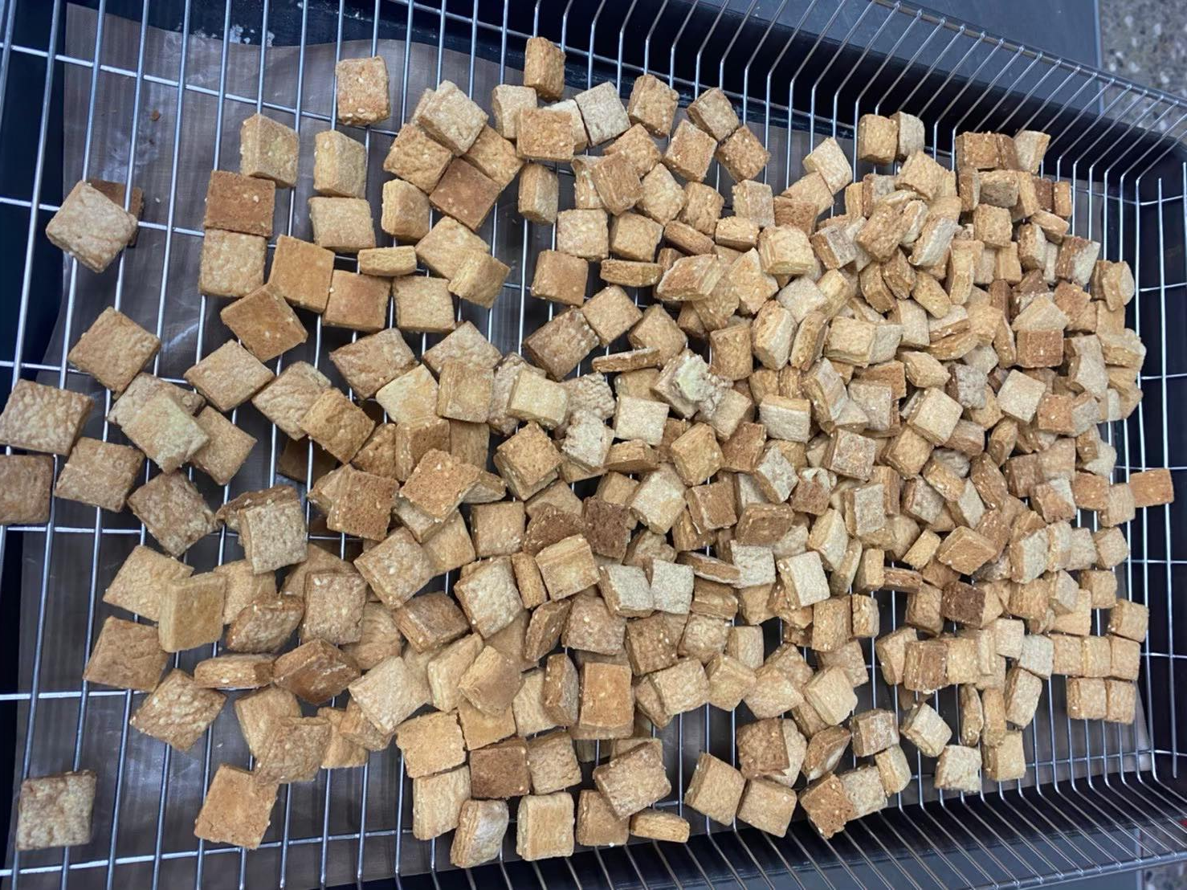
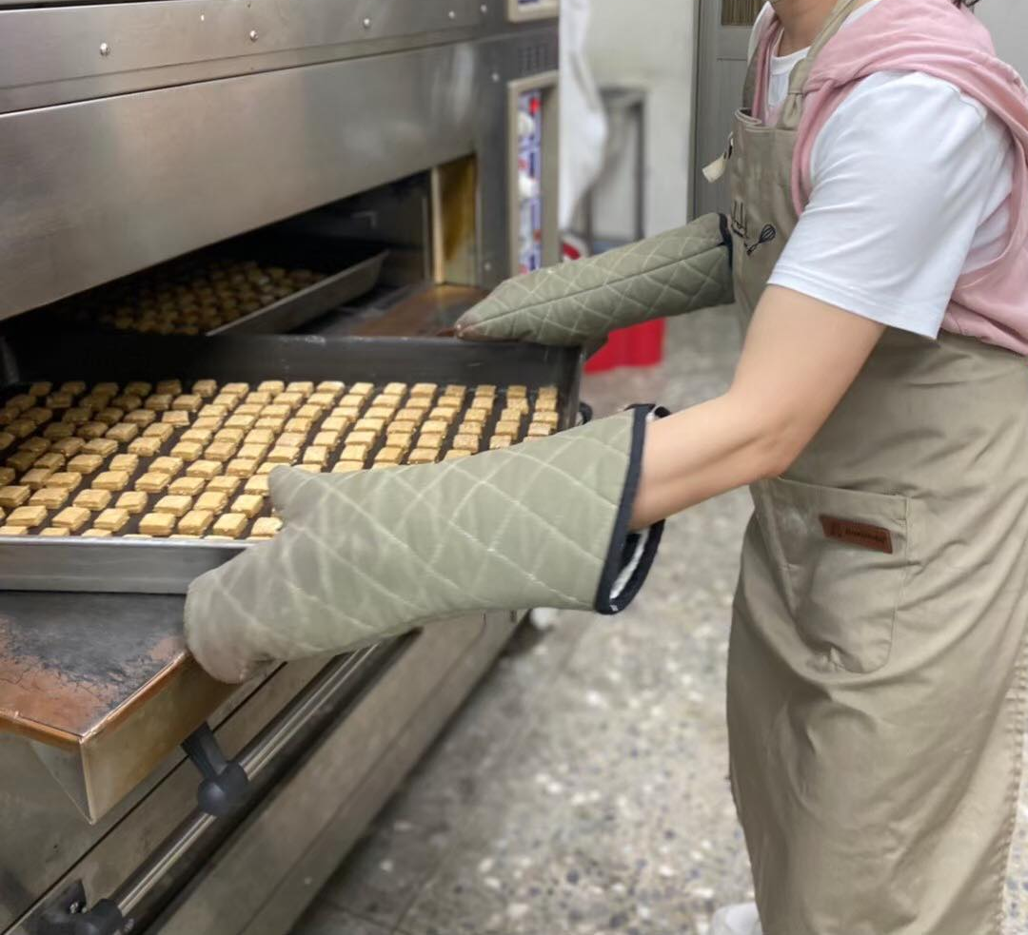
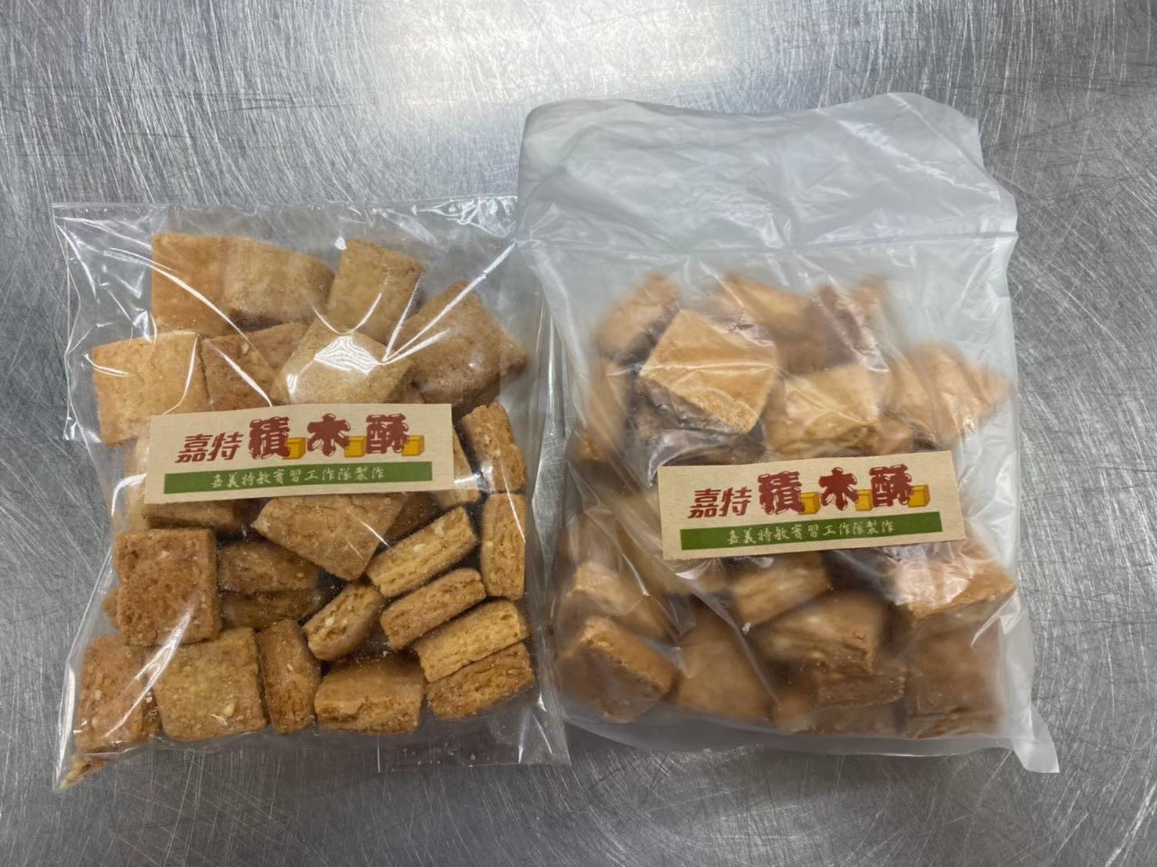
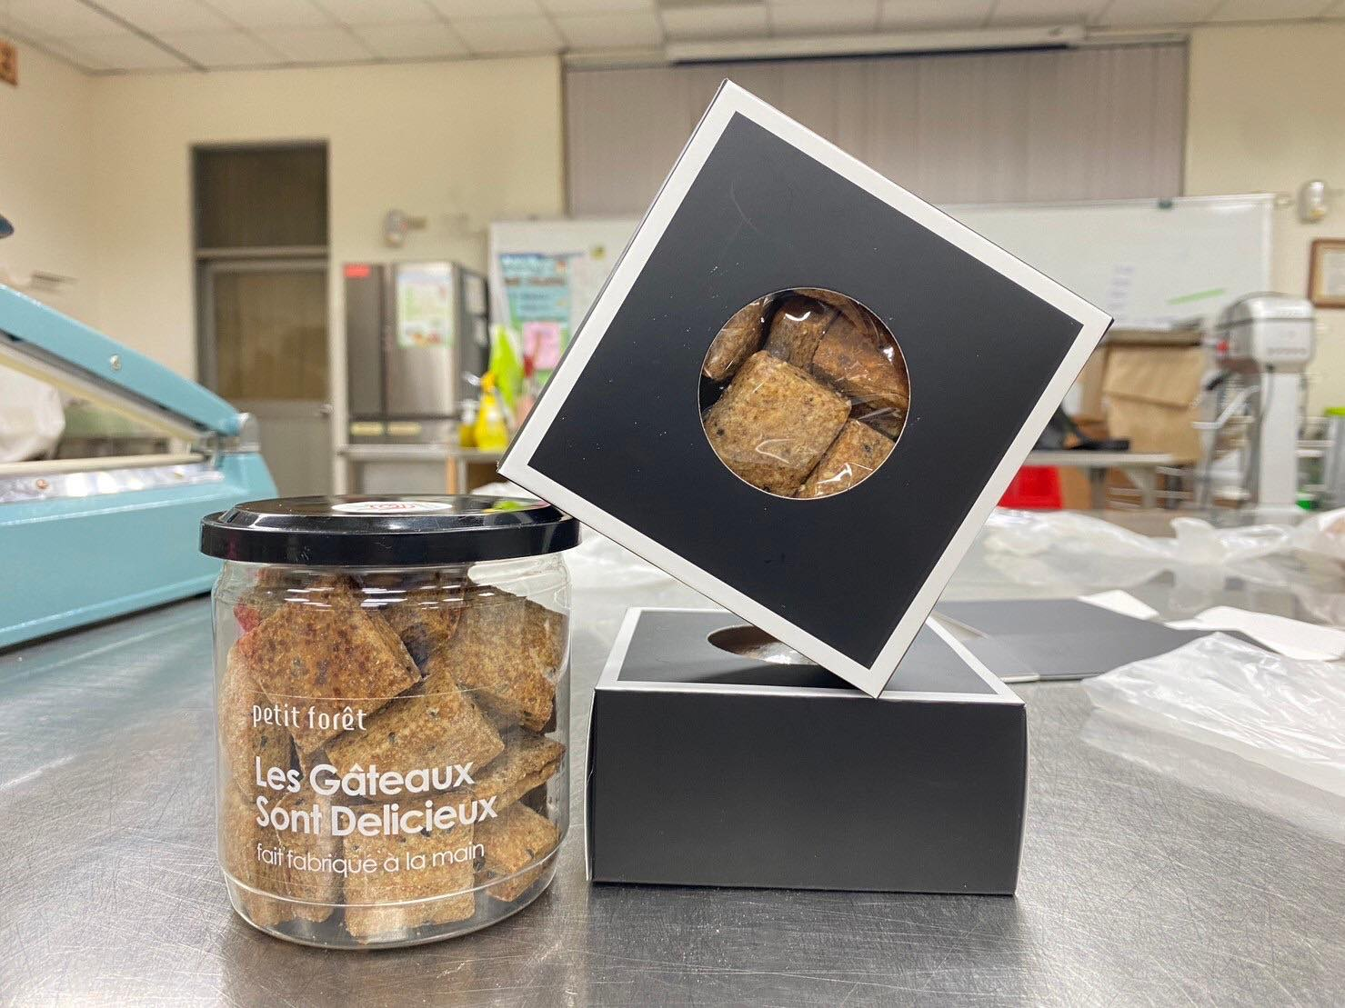
成品
包裝
成品包裝:
小撇步
為加速產品冷卻，可視情況冷藏
量大時可使用秤重方式量測成品數量
封口機調節溫度至3-4

Slide 20
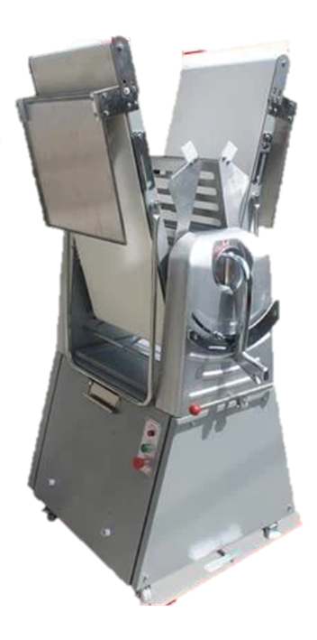
清潔
收納
丹麥機:
小撇步
關閉電源
摺疊直立收納
丹麥機使用專用抹布擦拭，抹布的水要擰的很乾

Slide 21
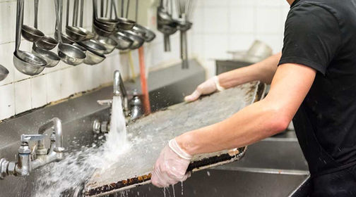
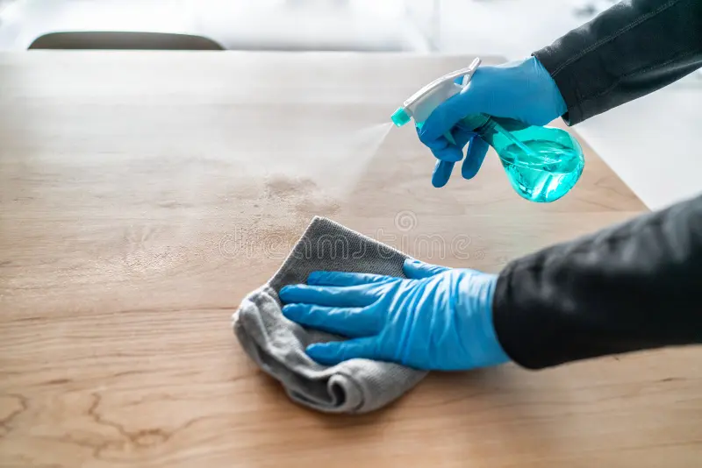
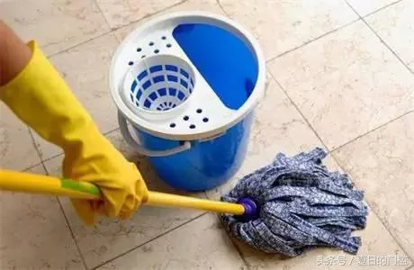
清潔
收納
清潔器具和環境:
小撇步
關閉電器電源
烤盤放涼再洗
器具清洗後收納至指定位置

